Slide 1
Музичке и ликовне мозгалице
КВИЗ - Природа и друштво 4

Slide 2
Изабери поље!
1 | 2 | 3 | 4 | 5
6 | 7 | 8 | 9 | 10
11 | 12 | 13 | 14 | 15
16 | 17 | 18 | 19 | 20
21 | 22 | 23 | 24

Slide 3
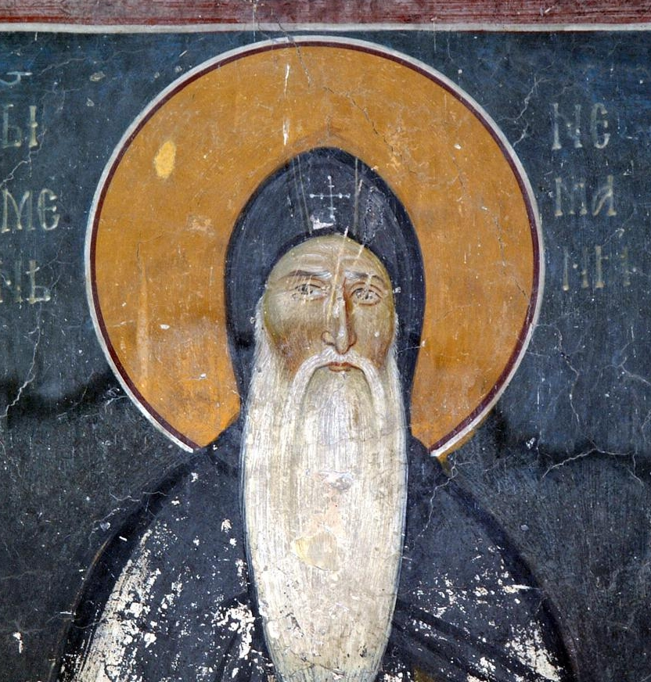
1. Посматрај слику и одговори ...
Ко је приказан на слици?
У ком веку је владао Србијом?
По чему је познат?

Slide 4

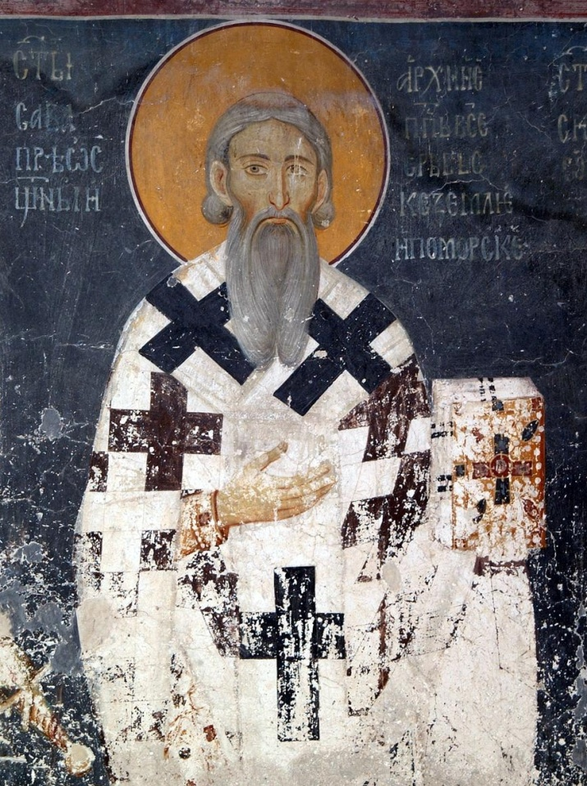
2. Послушај песму и одговори ....
Коме је посвећена песма?
Шта је опевано у песми?
Шта знаш о њему?

Slide 5
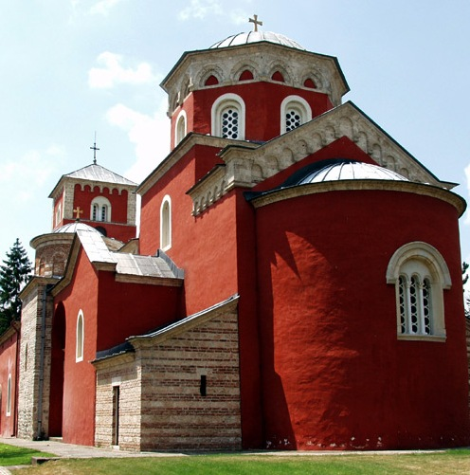
3. Посматрај слику и одговори ....
Шта је приказано на слици?
Чија задужбина је приказана на слици ?
Ко је крунисан у овом манастиру?

Slide 6
4. Послушај звук и одговори ....
Шта је представљено звуком?
Ко је подигао Хиландар?
Где се налази Хиландар?

Slide 7
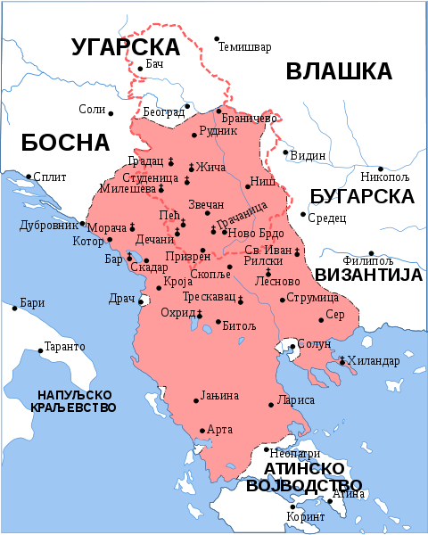
5. Посматрај слику и одговори ....
Шта је на слици представљено? Опиши.

Slide 8
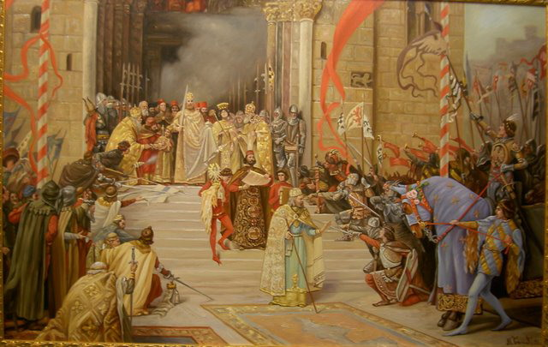
6. Посматрај слику и одговори ....
Шта је приказано на слици?
Који познати сликар је насликао ову слику?

Slide 9
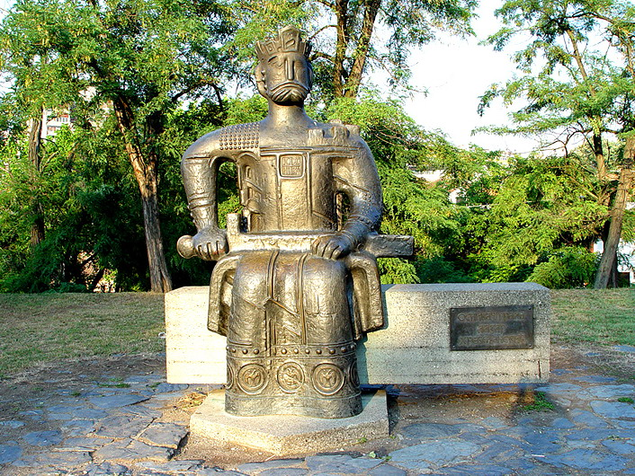
7. Посматрај слику и одговори ...
Коме је подигнут споменик и где?
Шта знаш о њему?

Slide 10
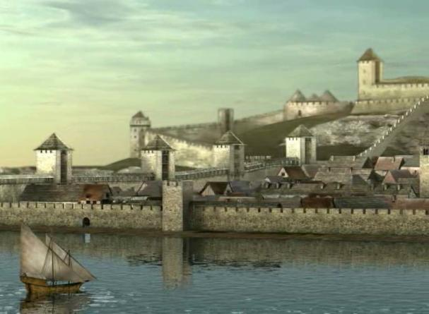
8. Посматрај слику и одговори ....
Шта је приказано на слици?
Када је овај град постао престоница Србије?

Slide 11
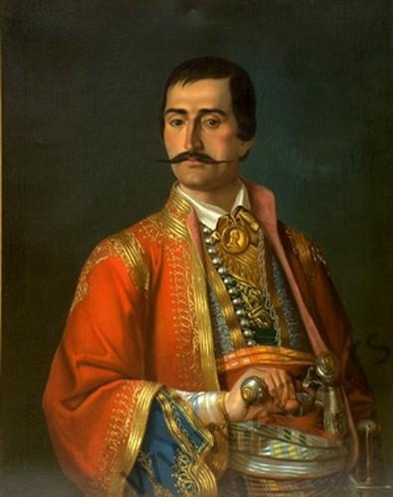
9. Посматрај слику и одговори ...
Ко је приказан на слици?
Шта знаш о томе?

Slide 12
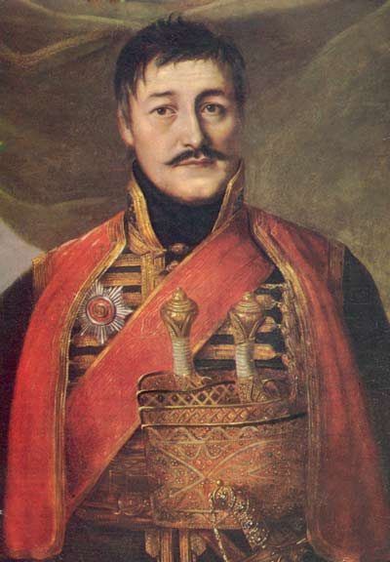
10. Посматрај слику и одговори ....
Ко је приказан на слици?
Шта знаш о њему?

Slide 13
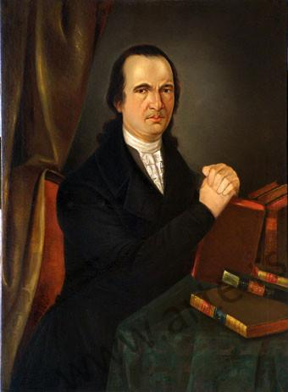
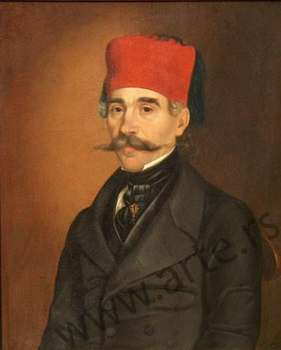
11. Посматрај слике и одговори ....
Ко је приказан на слици?
По чему су познати?

Slide 14
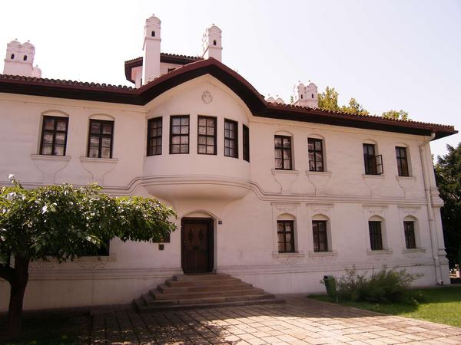
12. Посматрај слику и одговори ...
Шта је приказано на слици?
Шта знаш о њој?

Slide 15
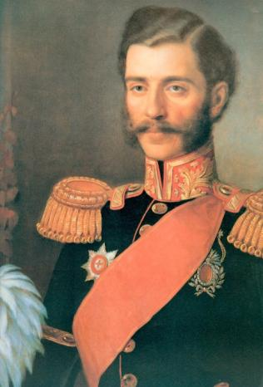
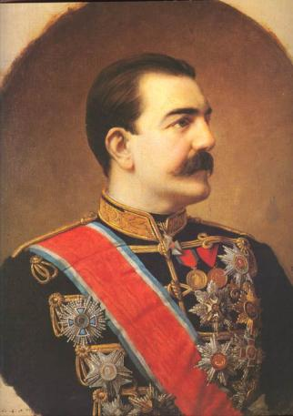
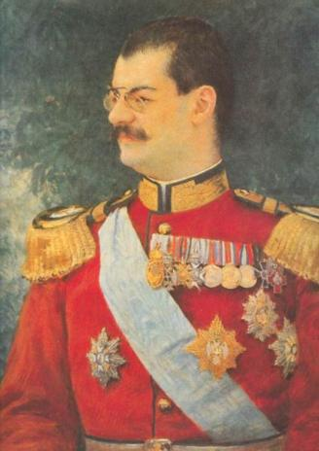
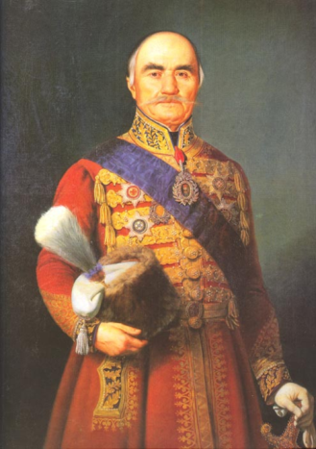
13. Посматрај слике и одговори ...
Ко је приказан на сликама?
У ком веку су владали Србијом?

Slide 16
14. Прочитај, па одговори ...
'' Чувајте, чедо моје мило, језик као земљу. Реч се може изгубити као град, као земља, као душа. А шта је народ изгуби ли језик, земљу, душу?
Чије речу су записане?

Slide 17
15. Послушај песму и одговори ....
Када је настала ова песма?
О чему пева и због чега?

Slide 18
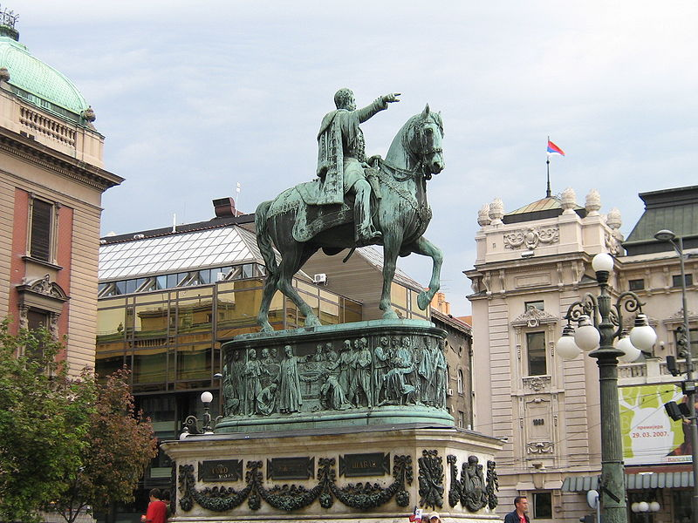
16. Посматрај слику и одговори ...
Коме је подигнут споменик?
Где се налази?
Шта знаш о њему?

Slide 19
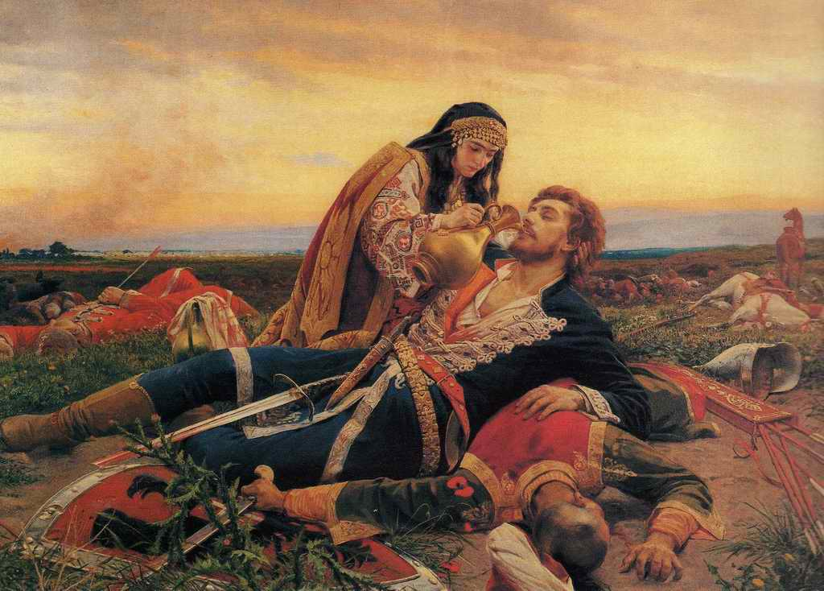
17. Посматрај слику и одговори ...
Ко је приказан на слици?
Шта знаш о том догађају?

Slide 20
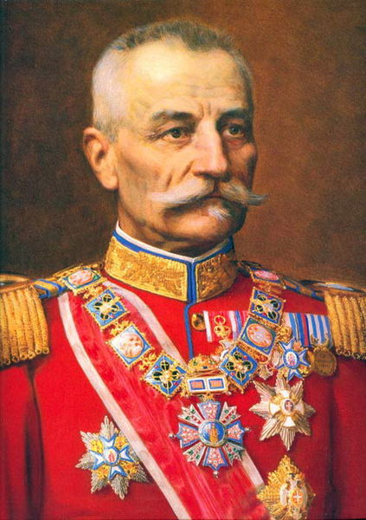
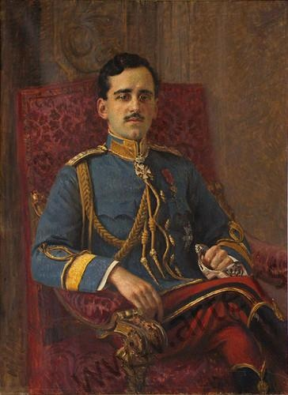
18. Посматрај слике и одговори...
Ко је приказан на слици?
Када су владали?

Slide 21
19. Послушај песму и одговори ....
Када је настала песма?
Шта је у њој опевано?
Шта знаш о догађајима који следе?

Slide 22
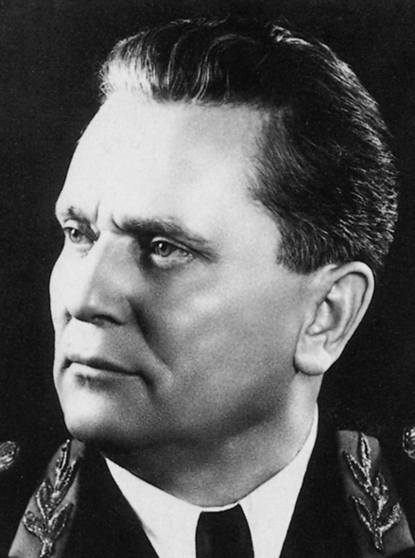
20. Посматрај слику и одговори ...
Ко је призан на слици?
Шта знаш о њему?

Slide 23

21. Посматрај слику и одговори ....
Када је настао грб?
Шта представља?

Slide 24
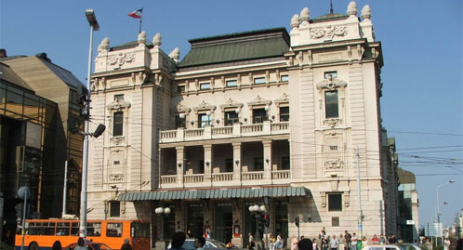
22. Посматрај слику и одговори ...
Шта је представљено на слици?
Ко је подигао и где се налази?

Slide 25
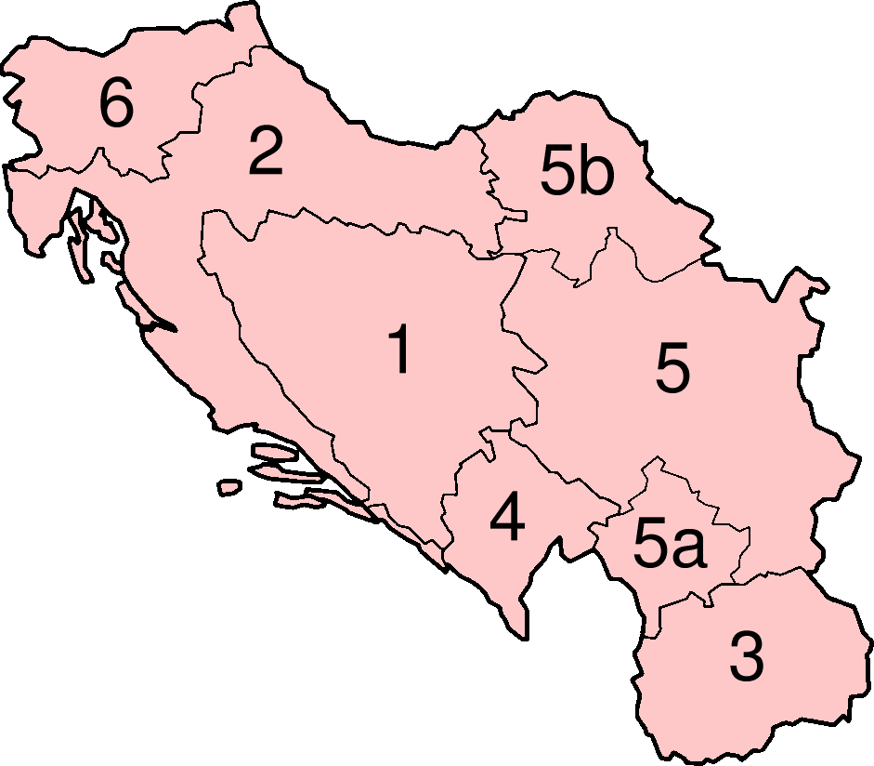
23. Посматрај слику и одговори ....
Која држава је представљена?
Када је настала?
До када је трајала?

Slide 26
24. Размисли и одговори ...
У којој држави су рођене ваше деке?
А маме и тате?
Ви?

